Slide 1
Nové programové období 2021 - 2027
Kostelecká Lhota 9.11.2021

Slide 2
SCLLD v operačních programech 2021-2027
IROP (Integrovaný regionální operační program)
OP Z+ (Operační program Zaměstnanost +)
Strategický plán SZP (Společná zemědělská politika)
OP ŽP (Operační program životní prostředí)
OP TAK (Operační program Technologie a aplikace pro konkurenceschopnost)

Slide 4
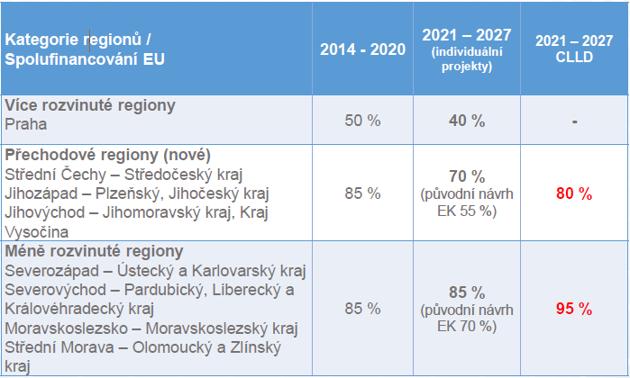
Integrovaný regionální operační program
Uznatelné náklady jsou od 1.1.2021

Slide 5
Integrovaný regionální operační program
První výzvy ve „velkém“ IROP jsou plánovány na 6/2022
Při splnění všech podmínek bude rozhodovat čas podání
Výzvy MAS cca 9/2022, na MAS budou podány projektové záměry, vybrané záměry budou dopracovány do finálního žádosti a studie proveditelnosti.
Nyní ideální čas na přípravu projektů – projektové dokumentace, stavební povolení,..

Slide 6
ZÁKLADNÍ ZMĚNY V IROP
Nová témata v IROP
Regenerace veřejných prostranství obcí a měst
Veřejná infrastruktura pro cestovní ruch
Jiné dílčí aktivity např. ve zdravotnictví
Širší možnosti pro CLLD
Co v IROP nebude
Územní plánování (národní dotace + OP ŽP)
Komunitní centra (Společná zemědělská politika)
Zateplování bytových domů MŽP-(Nová zelená úsporám)
Sociální podnikání (OP Z+)

Slide 7
Integrovaný regionální operační program
eGovernment a kybernetická bezpečnost
Elektronizace vybraných služeb veřejné správy (např. eHealth, eJustice…)
Elektronická identita
Rozšíření propojeného datového fondu
eGovernment cloud
Automatizace zpracování digitálních dat (robotizace)
Portály obcí a krajů
Kybernetická bezpečnost
Metropolitní, krajské a další neveřejné sítě veřejné správy

Slide 8
Integrovaný regionální operační program
Čistá a aktivní mobilita
Nízkoemisní a bezemisní vozidla pro veřejnou dopravu
Plnící a dobíjecí stanice pro veřejnou dopravu
Telematika pro veřejnou dopravu
Multimodální osobní doprava ve městech a obcích (přestupní terminály)
Infrastruktura pro bezpečnou nemotorovou dopravu (chodníky)
Infrastruktura pro cyklistickou dopravu

Slide 9
Integrovaný regionální operační program
Infrastruktura pro bezpečnou nemotorovou dopravu:
výstavba, modernizace a rekonstrukce komunikací pro pěší v trase nebo v křížení pozemní komunikace s vysokou intenzitou dopravy;
zvyšování bezpečnosti nemotorové dopravy stavebními úpravami komunikací pro pěší a pro cyklisty a instalací prvků zklidňujících dopravu v nehodových lokalitách;
doplňková aktivita: pro zvýšení bezpečnosti nemotorové dopravy nezbytné přímo související stavební úpravy pozemní komunikace; rekonstrukce místních komunikací.
MAS má stejné podmínky

Slide 10
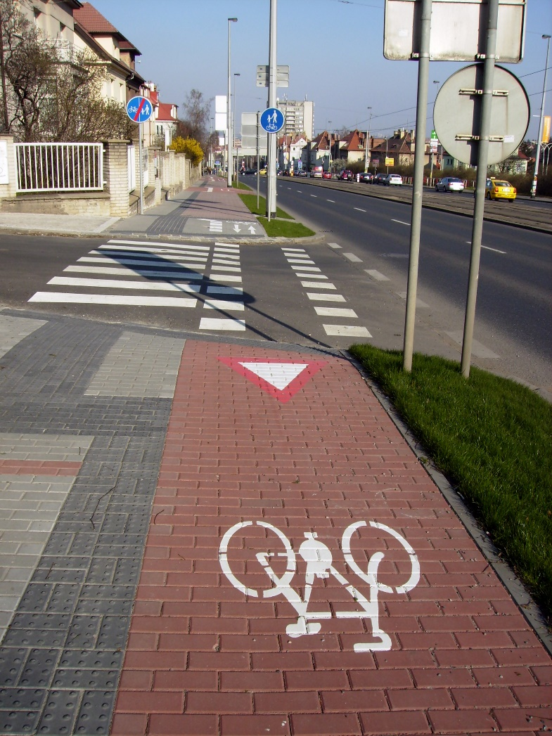
Integrovaný regionální operační program
Infrastruktura pro cyklistickou dopravu
výstavba, modernizace a rekonstrukce vyhrazených komunikací pro cyklisty sloužících k dopravě do zaměstnání, škol a za službami, nebo napojující se na stávající komunikace pro cyklisty, včetně doprovodné infrastruktury;
realizace doprovodné cyklistické infrastruktury při vyhrazených komunikacích pro cyklisty s vysokou intenzitou dopravy.
(stejné podmínky pro MAS)
výstavba, modernizace a rekonstrukce vyhrazených komunikací pro cyklisty na hlavních trasách cyklistické dopravy v České republice, včetně doprovodné infrastruktury;
Tuto aktivitu MAS nemá

Slide 11
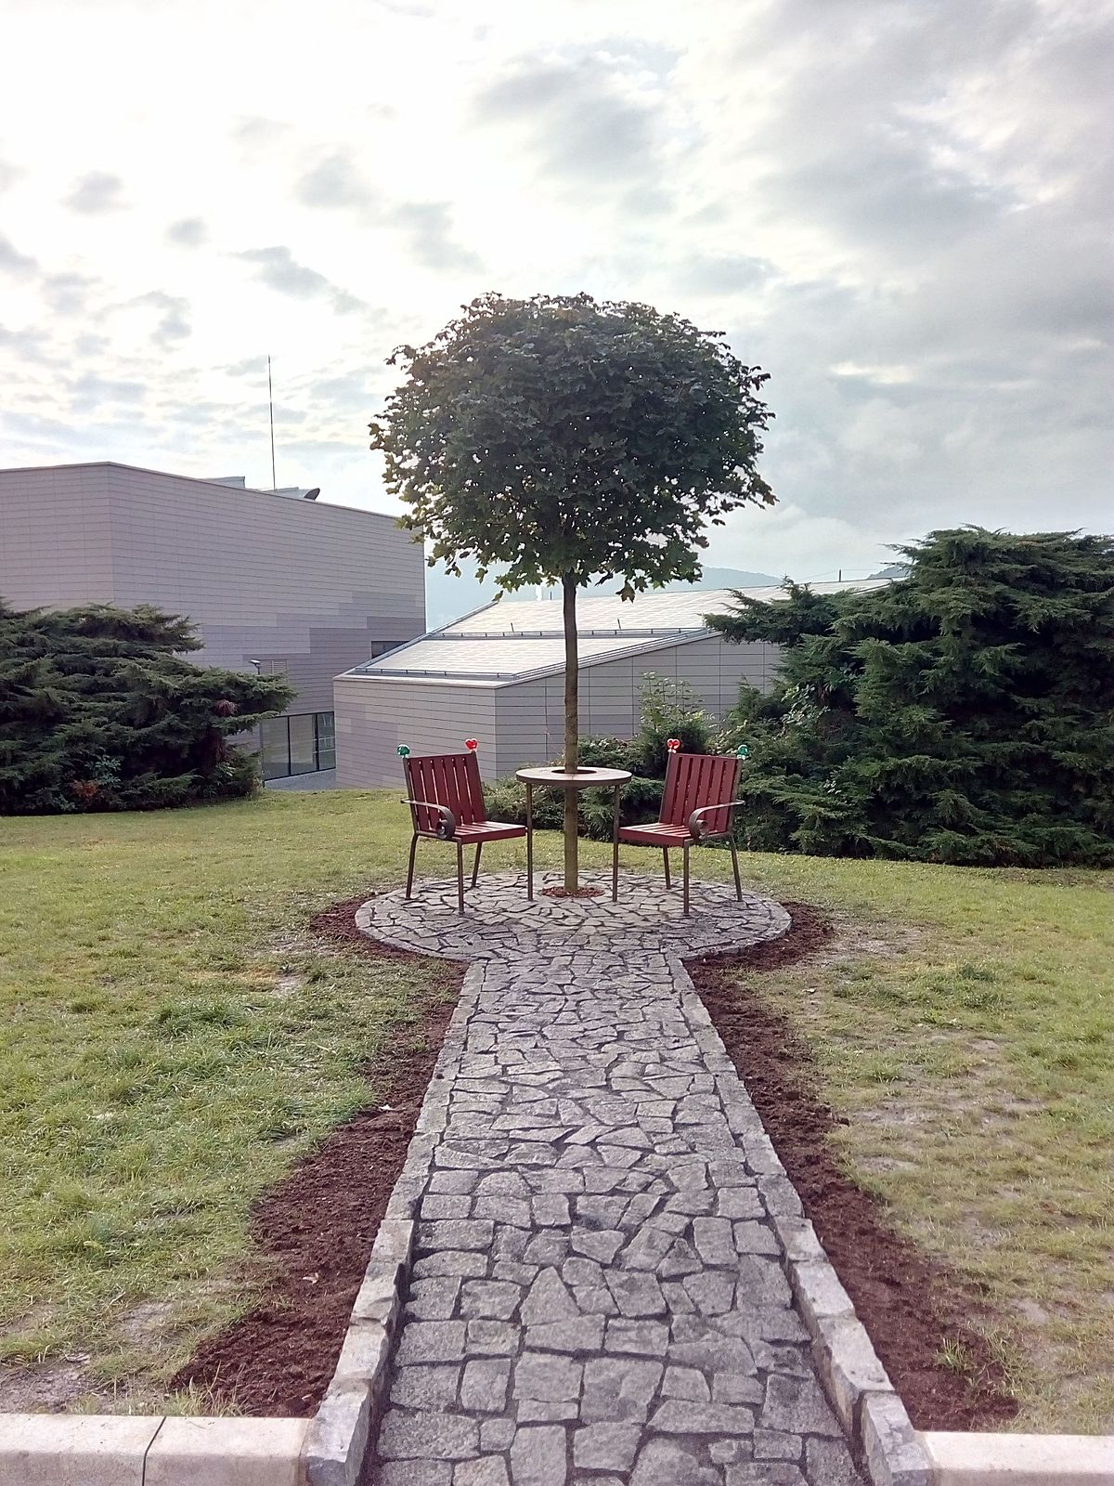
Integrovaný regionální operační program
Zelená infrastruktura ve veřejném prostranství měst a obcí
ucelené (komplexní) projekty veřejných prostranství zaměřené na zelenou infrastrukturu (modrou i zelenou složku), veřejnou a technickou infrastrukturu a související opatření v řešeném území nezbytná pro rozvoj a zlepšení kvality ekosystémových služeb měst a obcí;
revitalizace a modernizace stávajících veřejných prostranství;
tvorbu nebo rozšiřovaní zelených ploch, instalaci retenční nádrže se závlahovým systémem, výsadbu stromů a další vegetace, umístění vodních prvků, přístřešku se zelenou střechou a fotovoltaickými panely s prvky SMART řešení
revitalizace a úprava nevyužívaných ploch.
revitalizace řešící úpravu ploch industrialních zón, brownfieldů, opuštěných kasáren v širším centru města
IROP bude podporovat ucelené (komplexní) projekty veřejných prostranství zahrnující zelenou infrastrukturu realizované na základě strategického rozvojového dokumentu pro dané území.
IROP bude podporovat projekty, které vzniknou na základě participace s občany či s odbornou veřejností.
MAS má stejné podmínky

Slide 12
Integrovaný regionální operační program
Podpora jednotek sboru dobrovolných hasičů kategorie jednotek požární ochrany II, III a V
Pořízení materiálně-technického vybavení a vytvoření hmotných podmínek pro ZS IZS
Výstavba a modernizace výcvikových a vzdělávacích středisek a pořízení technického a technologického vybavení
Modernizace jednotného systému varování a vyrozumění
Výstavba, modernizace a rozvoj strategicky významných ICT systémů ZS IZS
MAS:
výstavba a rekonstrukce požárních zbrojnic, pořízení požární techniky, věcných prostředků požární ochrany,
vybudování a revitalizace umělých zdrojů požární vody v obcích.

Slide 13
Integrovaný regionální operační program
Rozvoj dopravní infrastruktury
výstavba obchvatů obcí a silničních přeložek na vybraných úsecích silnic II. třídy, zlepšující přístupnost k TEN-T;
o rekonstrukce a modernizace silnic II. třídy na vybraných úsecích a jejich uzlových bodech, zlepšující přístupnost k TEN-T;
o technické zhodnocení a výstavba mostů na vybraných úsecích silnic II. třídy, zlepšující přístupnost k TEN-T.
Žadatelem pouze kraj
Tuto aktivitu MAS nemá

Slide 14
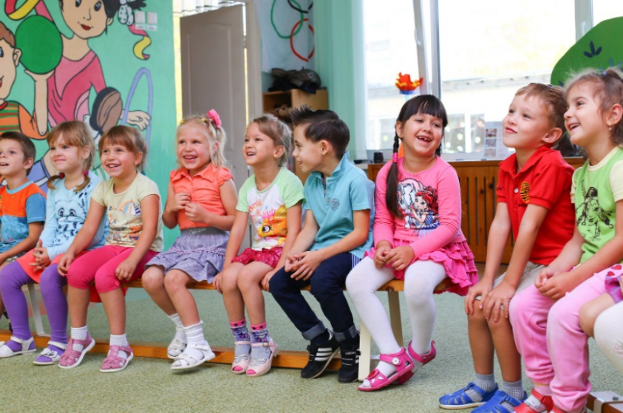
Integrovaný regionální operační program
Rekonstrukce infrastruktury mateřských škol
navýšení kapacit v MŠ ve vybraných ORP; u nás ORP Kostelec nad Orlicí
zvyšování kvality podmínek v MŠ pro poskytování vzdělávání, včetně vzdělávání dětí se speciálními vzdělávacími potřebami, s ohledem na zajištění hygienických požadavků v MŠ, kde jsou nedostatky identifikovány krajskou hygienickou stanicí;
Přes MAS:
navýšení kapacit v MŠ v území působnosti MAS;
o zvyšování kvality podmínek v MŠ pro poskytování vzdělávání, včetně vzdělávání dětí se speciálními vzdělávacími potřebami, s ohledem na zajištění hygienických požadavků v MŠ, kde jsou nedostatky identifikovány krajskou hygienickou stanicí;
o navyšování kapacit a vznik nových zařízení péče o děti typu dětské skupiny.

Slide 15
Integrovaný regionální operační program
Infrastruktura základních škol ve vazbě na odborné učebny a rekonstrukce učeben neúplných škol
podpora vybudování a vybavení odborných učeben ZŠ ve vazbě na přírodní vědy, polytechnické vzdělávání, cizí jazyky, práci s digitálními technologiemi;
budování vnitřní konektivity škol;
budování zázemí pro školní družiny a školní kluby umožňující zvyšování kvality poskytovaných služeb;
+ přes MAS
rekonstrukce učeben neúplných škol;

Slide 16
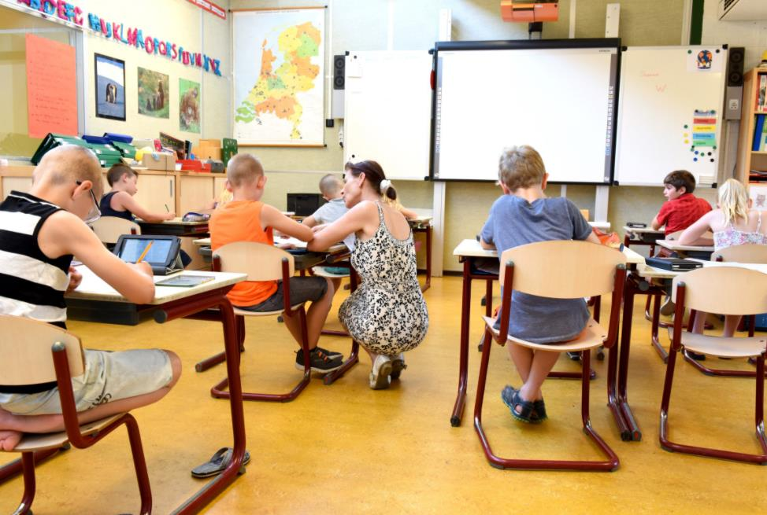
Integrovaný regionální operační program pro období 2021–2027
Doplňková aktivita:
budování zázemí pro pedagogické i nepedagogické pracovníky škol vedoucí k vyšší kvalitě vzdělávání ve školách (např. kabinety);
vytvoření vnitřního i venkovního zázemí pro komunitní aktivity při ZŠ vedoucí k sociální inkluzi (např. veřejně přístupné prostory pro sportovní aktivity, knihovny, společenské místnosti), které by po vyučování sloužilo jako centrum vzdělanosti a komunitních aktivit;
zázemí pro školní poradenská pracoviště a pro práci s žáky se speciálními vzdělávacími potřebami (např. klidové zóny, reedukační učebny);
Stejné podmínky pro MAS.

Slide 17
Integrovaný regionální operační program pro období 2021–2027
Zájmové a neformální vzdělávání a celoživotní učení
podpora vybudování, modernizace a vybavení odborných prostor ve vazbě na přírodní vědy, polytechnické vzdělávání, cizí jazyky, práci s digitálními technologiemi v zařízeních pro zájmové a neformální vzdělávání a celoživotní učení (např. střediska volného času, organizace neformálního vzdělávání).
Projekty musí být v souladu s Místním akčním plánem.
Tuto aktivitu MAS nemá

Slide 18
Integrovaný regionální operační program
Infrastruktura pro sociální služby
Infrastruktura sociálních služeb poskytovaných podle zákona o sociálních službách.
(stejné podmínky pro MAS)
Nelze přes MAS:
Deinstitucionalizace sociálních služeb za účelem sociálního začleňování
Sociální bydlení
Rovný přístup ke zdravotní péči a posílení odolnosti systémů zdravotní péče
Urgentní příjmy, neonatologie, onkologie, paliativní péče
Nelze přes MAS:

Slide 19
Integrovaný regionální operační program
Revitalizace kulturních památek
revitalizace památek,
expozice, depozitáře, technické a technologické zázemí,
návštěvnická centra, edukační centra,
restaurování, vybavení pro konzervaci a restaurování,
evidence a dokumentace mobiliárních fondů, včetně zařízení pro digitalizaci a aplikační software, ochrana a zabezpečení památek,
Stejné podmínky pro MAS.
parky u národních kulturních památek a u památek UNESCO nebo z Indikativního seznamu UNESCO, (parky nelze přes MAS)
doplňková aktivita: parkoviště u památek.
PODMÍNKA: národní kulturní památka

Slide 20
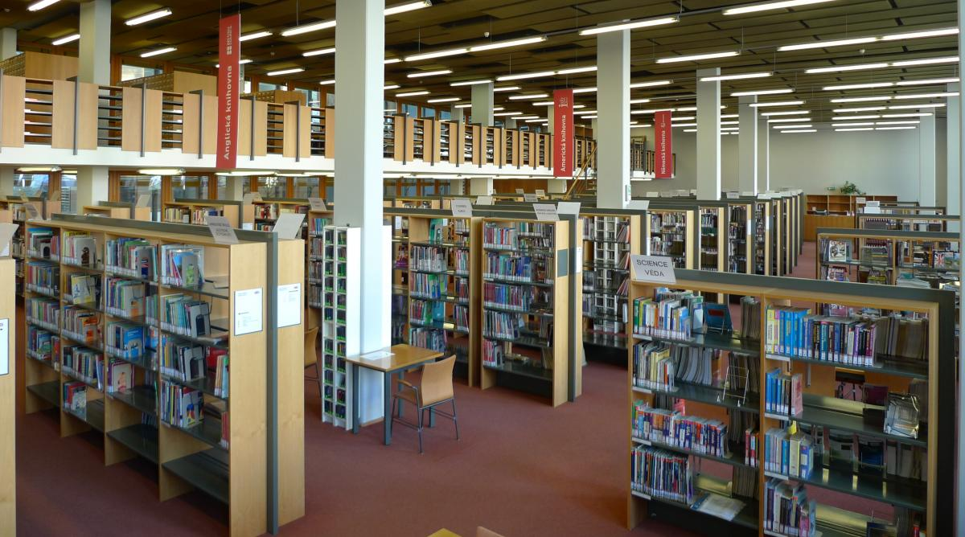
Integrovaný regionální operační program
Revitalizace, odborná infrastruktura a vybavení pro činnost muzeí a knihoven
revitalizace muzeí a knihoven, včetně nové výstavby,
expozice, depozitáře, technické zázemí,
návštěvnická centra, edukační centra,
restaurování sbírek muzejní povahy a knihovních fondů, vybavení pro konzervaci a restaurování,
evidence a dokumentace sbírek muzejní povahy a knihovních fondů, včetně zařízení pro digitalizaci a aplikační software,
ochrana muzejních sbírek a knihovních fondů, technické vybavení knihoven.
Muzeum je zřizováno krajem, státem nebo obcí a spravuje sbírku dle zákona č. 122/2000 Sb.,
Projekt je zaměřen na knihovny vykonávající a zajišťující regionální funkce, na základní knihovny provozované obcí s počtem obyvatel 10 000 a výše (tato podmínka neplatí pro MAS, pro MAS knihovna s pracovním úvazkem knihovníka vyšším než 15 hodin týdně)

Slide 21
Integrovaný regionální operační program
Veřejná infrastruktura udržitelného cestovního ruchu
budování a revitalizace doprovodné infrastruktury cestovního ruchu (např. odpočívadla, parkoviště, sociální zařízení, veřejná infrastruktura pro
vodáckou a vodní turistiku / rekreační plavbu s preferencí integrovaných řešení;
budování páteřních, regionálních a lokálních turistických tras a revitalizace sítě značení; naučné stezky;
propojená a otevřená řešení návštěvnického provozu a navigačních systémů měst a obcí;
rekonstrukce stávajících a budování nových turistických informačních center.
Stejné podmínky pro MAS.

Slide 22
Operační program Zaměstnanost +
Budoucnost práce
Podpora vzdělávání (rekvalifikací)
Poradenské a informační činnosti
Podpora aktivit vedoucích k získání udržitelného a vhodného zaměstnání
Prosazovat genderově vyváženou účast na trhu práce
Oblasti služeb péče o děti do 3 let
Příprava zaměstnavatelů a zaměstnanců na změny vyvolané technologickým pokrokem, dopady zvýšené ochrany životního prostředí a stárnutím společnosti (Práce 4.0.).

Slide 23
Operační program Zaměstnanost +
Sociální začleňování
Poskytování sociálních služeb a dalších služeb a programů včetně sociálního podnikání pro osoby v obtížné životní situaci spojené se ztrátou nebo nekvalitním bydlením či jinou krizovou sociální situací, podpora sociální práce
Podpora se primárně zaměří na rodiny s dětmi v nepříznivé sociální situaci, ohrožené děti, mladistvé a mladé dospělé, osoby se zdravotním postižením, pečující osoby, osoby žijící v sociálně vyloučených lokalitách, osoby žijící v nejistém nebo nevyhovujícím bydlení či na ulici
Nezbytnou součástí bude přeměna ústavních zařízení (pro osoby se zdravotním postižením, seniory, děti, osoby s duševním postižením) na služby poskytované ambulantní či terénní formou a služby komunitního
Podpora komunitní práce s cílem zvýšit občanské kompetence Romů či rodičovské kompetence v romských rodinách.

Slide 24
Operační program Zaměstnanost +
Sociální inovace
Rozšiřování inovativních řešení a přístupů, vyvinutých např. v rámci složky Zaměstnanost a sociální inovace nebo jiných programů EU
Zlepšování kvality veřejných služeb pomocí nových přístupů
Sociální experimentování

Slide 25
Operační program Zaměstnanost +
MAS bude žadatelem a nositelem celého projektu na všechna vybraná opatření – „klíčový projekt“ MAS
MAS tedy nebude vyhlašovat výzvy, ani hodnotit, ale sama podá žádost o podporu
Zaměstnanci MAS
Partner s finančním příspěvkem
Na celé období bude možné podat dva projekty
Výzva pro podání žádosti o podporu na první projekt bude ve III.Q. 2022, na druhý projekt ve II.Q. 2025,

Slide 26
Operační program Zaměstanost +
Možné aktivity v projektu:
aktivizace, participace, zapojování se do života v obci/ komunitě; komunitní (soc.) práce, komunitní centra;
sociální práce na obcích;
svépomoc, vzájemná pomoc, sousedská výpomoc, sdílení a výměna zkušeností, dobrovolnictví, mezigenerační výměna a výpomoc;
sdílená a neformální péče, paliativní a domácí hospicová péče;
flexibilní formy zaměstnávání, lokální aktivizační tréninková pracovní místa a stáže u zaměstnavatelů, prostupné zaměstnávání, komunitně prospěšné zaměstnávání,
podpora rodiny a rodinných vazeb - komunitní venkovské tábory, dětské kluby, slaďování péče o děti a seniory s prací, participace a zapojování seniorů

Slide 27
Operační program Zaměstnanost +
Cílové skupiny:
rodiny s dětmi (děti a dospívající);
dospělí se zdravotním či soc. znevýhodněním;
osoby v postproduktivním věku a senioři;
pečující osoby;
osoby s vysokou mírou chudoby nebo zadlužení;
osoby s nízkou soc. úrovní a s vysokou mírou izolace;
nízkokvalifikované osoby a osoby hůře uplatnitelné na trhu práce;
odborní pracovníci NNO, obcí, dobrovolných spolků, zaměstnavatelů a podnikatelů.

Slide 28
Operační program Zaměstnanost +
Na základě jednání Pracovní skupiny Sociální, debatou se starosty, školami, NNO při přípravě strategie jsou navrhované aktivity:
Komunitní tábory (příměstské)
Regionální komunitní pracovníci – terénní práce, spolupráce se školami, práce se seniory, sociální práce na malých obcích
Občanské poradenství
Spolupráce s potravinovou bankou Charita HK a PCE

Slide 29
OP TAK (Technologie a aplikace pro konkurenceschopnost)
Posilování výkonnosti podniků v oblasti výzkumu, vývoje a inovací a jejich digitální transformace
Rozvoj podnikání a konkurenceschopnosti MSP
Rozvoj digitální infrastruktury
Posun k nízkouhlíkovému hospodářství
Podpora energie z obnovitelných zdrojů
Podpora udržitelné multimodální městské mobility v rámci přechodu na uhlíkově neutrální hospodářství
Podpora přizpůsobení se změně klimatu, prevence rizika katastrof a odolnosti vůči nim, s přihlédnutím k ekosystémovým přístupům
Většina podpory MSP půjde formou finančních nástrojů a dotace na úroky úvěrů

Slide 30
OP TAK (Technologie a aplikace pro konkurenceschopnost)
Podpora malých a středních podniků přes MAS
Důraz na Průmysl 4.0 na digitalizaci a automatizaci, znalostní ekonomiku a vyšší přidanou hodnotu, inovativnost
Podporované aktivity:
technologická inovace podniků (stroje pro výrobu i služby);
energetické úspory v podnikatelském sektoru (regulace otopné soustavy, udržitelné a nízkoemisní zdroje vytápění, zateplování, rekuperace tepla, kombinovaná výroba tepla a el. energie, FTE, energetické úspory v osvětlení a výrobních zařízeních);
automatizace, robotizace a inovace podnikatelských procesů (nejen výrobních);
SW inovace v podnicích (eshop, automatizace oběhu účetních dokladů, přechod do cloudu, cloudové simulace, SW bezpečnost);
elektromobilita včetně vodíkového pohonu a plug-in hybridních aut.

Slide 31
OP TAK (Technologie a aplikace pro konkurenceschopnost)
„Rychlé jednoduché čerpání“ - 50% dotace
(výše dotace 200 tis. – 1 mil. Kč), v režimu de minimis, bez VŘ, jednoetapové projekty
Předložení akčního plánu MAS 1. Q. 2022
Předpoklad 1. výzev 3 .Q. 2022

Slide 32
OP Životní prostředí
Opatření v oblasti energetické účinnosti a snižování emisí skleníkových plynů – 12,2 mld. Korun
aktivity spojené se snižováním energetické náročnosti veřejných budov a veřejné infrastruktury
Energie z obnovitelných zdrojů v souladu se směrnicí (EU) 2018/2001, včetně kritérií udržitelnosti stanovených v uvedené směrnici – 7,0 mld. korun
aktivity spojené se zvyšováním využití obnovitelných zdrojů energie (pro veřejné budovy, veřejný sektor, …)
Adaptace na změnu klimatu, prevence rizika katastrof a odolnosti vůči nim s přihlédnutím k ekosystémovým přístupům – 10,2 mld. korun
aktivity směřující k předcházení a ke zvýšení odolnosti vůči povodním, sesuvům půdy, skalnímu řícení a suchu, vodní prvky v přírodě, úprava lesních porostů, veřejná zeleň, protipovodňová opatření, vzdělávací environmetální centra, …

Slide 33
OP Životní prostředí
Přístup k vodě a udržitelné hospodaření s vodou – 14,1 mld. korun
aktivity směřující ke zvýšení jakosti povrchové i podzemní vody a ke zlepšení zásobování obyvatel pitnou vodou (výstavba ČOV, kanalizace, úpravny pitné vody,)
Přechod na oběhové hospodářství účinně využívající zdroje – 7,1 mld. korun
aktivity vedoucí k přechodu na principy oběhového hospodářství a zlepšení uplatňování hierarchie nakládání s odpady (prevence vzniku odpadu – kompostéry, potravinové banky, RE-USE centra, … a využití odpadu – sběrné dvory, zpracování čistírenských odpadních kalů z ČOV, …)
Posilování ochrany a zachování přírody, biologické rozmanitosti a zelené infrastruktury, a to i v městských oblastech, a snižování všech forem znečištění – 10,6 mld. korun
aktivity zaměřené na péči o chráněná území, přírodní stanoviště a vzácné druhy, zvýšení kvality ovzduší a snížení kontaminovaných lokalit

Slide 34
OP Životní prostředí
Pro MAS pouze podpora opatření v oblasti energetické účinnosti, snižování emisí skleníkových plynů, využití OZE, adaptabilita na změnu klimatu.
Aktivity zaměřeny na:
snížení energetické náročnosti veřejných budov a veřejné infrastruktury, tedy především zateplení fasády a střechy, výměna oken a dveří;
snížení energetické náročnosti systémů technologické spotřeby energie, např. výměna zdroje tepla pro vytápění nebo přípravu teplé užitkové vody;
výstavba nových veřejných budov, které budou splňovat parametry pro pasivní nebo plusové budovy.
V rámci cíle realizovat komplexní projekty budou jako doprovodné aktivity podporovány i opatření sledující:
zlepšení kvality vnitřního prostředí budov, např. nucené větrání a rekuperace;
zvýšení adaptability budov/infrastruktury na změnu klimatu, např. zelené střechy, zelené fasády, využití zadržené srážkové vody v budově(splachování).

Slide 35
Program rozvoje venkova/ nově Společná zemědělská politika
Přechodné období Programu rozvoje venkova :
Navýšení alokace MAS – naše navýšení 7,5 mil. Kč
Strategický plán SZP na období 2023-2027
Návrh SP SZP – připomínkování MZe, předložení EK do konce 2021
aktivity navazující na aktivity podporované a využívané ve stávajícím období
některé aktivity pouze přes MAS
jednání s ostatními programy kvůli nastavení rozhraní

Slide 36
Program rozvoje venkova
12. výzva PRV – vyhlášení leden/únor 2022
Opatření: zemědělci
podnikatelé
naučné stezky
článek 20 – veřejná prostranství
- MŠ a ZŠ
- JPO V
- památky
- spolky, knihovny
- stezky mimo les
Případně další v červnu 2022 – producenti, zbytková alokace

Slide 37
Program rozvoje venkova - zemědělci
Oblast podpory: Podpora zahrnuje hmotné a nehmotné investice v živočišné a rostlinné výrobě, je určena na investice do zemědělských staveb a technologií pro živočišnou a rostlinnou výrobu a pro školkařskou produkci. Podporovány budou též investice na pořízení mobilních strojů pro zemědělskou výrobu
Žadatel: Zemědělský podnikatel
Druh a výše dotace, režim podpory: Výše dotace: 50 % výdajů, ze kterých je stanovena dotace + může být navýšena o 10 % pro mladé začínající zemědělce a o 10 % pro oblasti s přírodními nebo jinými zvláštními omezeními podle nařízení vlády ANC oblasti

Slide 38
Program rozvoje venkova - podnikatelé
• stavební obnova (přestavba, modernizace, statické zabezpečení) či nová výstavba provozovny, kanceláře či malokapacitního ubytovacího zařízení (včetně stravování a dalších budov a ploch v rámci turistické infrastruktury, sportoviště a příslušné zázemí)
• pořízení strojů, technologií a dalšího vybavení sloužícího pro nezemědělskou činnost (nákup zařízení, užitkových vozů kategorie N1, vybavení, hardware, software) v souvislosti s projektem (včetně montáže a zkoušky před uvedením pořizovaného majetku do stavu způsobilého k užívání)
Podpora je poskytována jako příspěvek na vynaložené způsobilé výdaje, a to ve výši:
• 25 % způsobilých výdajů, ze kterých je stanovena dotace, pro velké podniky
• 35 % způsobilých výdajů, ze kterých je stanovena dotace, pro střední podniky
• 45 % způsobilých výdajů, ze kterých je stanovena dotace, pro malé podniky

Slide 39
Program rozvoje venkova - naučné stezky
opatření k posílení rekreační funkce lesa, značení, výstavba a rekonstrukce stezek pro turisty (do šíře 2 metrů), značení významných přírodních prvků, výstavba herních a naučných prvků, fitness prvků
opatření k usměrňování návštěvnosti území, zřizování odpočinkových stanovišť, přístřešků, informačních tabulí, závor
opatření k údržbě lesního prostředí, zařízení k odkládání odpadků
opatření k zajištění bezpečnosti návštěvníků lesa (mostky, lávky, zábradlí, stupně)
Výše dotace 100%

Slide 40
Program rozvoje venkova - veřejné prostranství
vytváření/rekonstrukce veřejných prostranství obce zejména úprava povrchů (včetně zatravnění), osvětlení, oplocení a venkovní mobiliář (lavičky, venkovní stoly, odpadkové koše, veřejné WC, psí záchody, stojany na kola, zábradlí, úřední desky, informační panely, orientační mapy, plakátovací plochy, rozcestníky, pomníky, přístřešky do 25 m2 zastavěné plochy),
veřejným prostranstvím se rozumí zejména náměstí, návsi, tržiště a navazující prostranství objektů občanské vybavenosti, které jsou ve vlastnictví obce
Výše dotace 80%, max. výše projektu 300 000,-Kč

Slide 41
Program rozvoje venkova - MŠ a ZŠ
rekonstrukce/rozšíření mateřské/základní školy i jejího zázemí a doprovodného stravovacího a hygienického zařízení; venkovní mobiliář a herní prvky v případě mateřské školy
pořízení technologií a dalšího vybavení mateřské/základní školy či doprovodného stravovacího zařízení
doplňující výdaje jako součást projektu (úprava povrchů, výstavba odstavných ploch a parkovacích stání, výstavba přístupové cesty v areálu školy, oplocení; venkovní mobiliář a herní prvky v případě základní školy) - tvoří maximálně 30% projektu
Výše dotace 80%, max. výše projektu 300 000,-Kč

Slide 42
Program rozvoje venkova - JPO V
rekonstrukce/obnova/rozšíření hasičské zbrojnice včetně příslušného zázemí i příslušného zázemí (šatny, umývárny, toalety, garáž)
pořízení vybavení hasičské zbrojnice a vybavení výjezdové jednotky (helmy, obleky, boty, proudové čerpadlo, vysílačky, motorové pily, přenosná motorová stříkačka)
Výše dotace 80%, max. výše projektu 300 000,-Kč

Slide 43
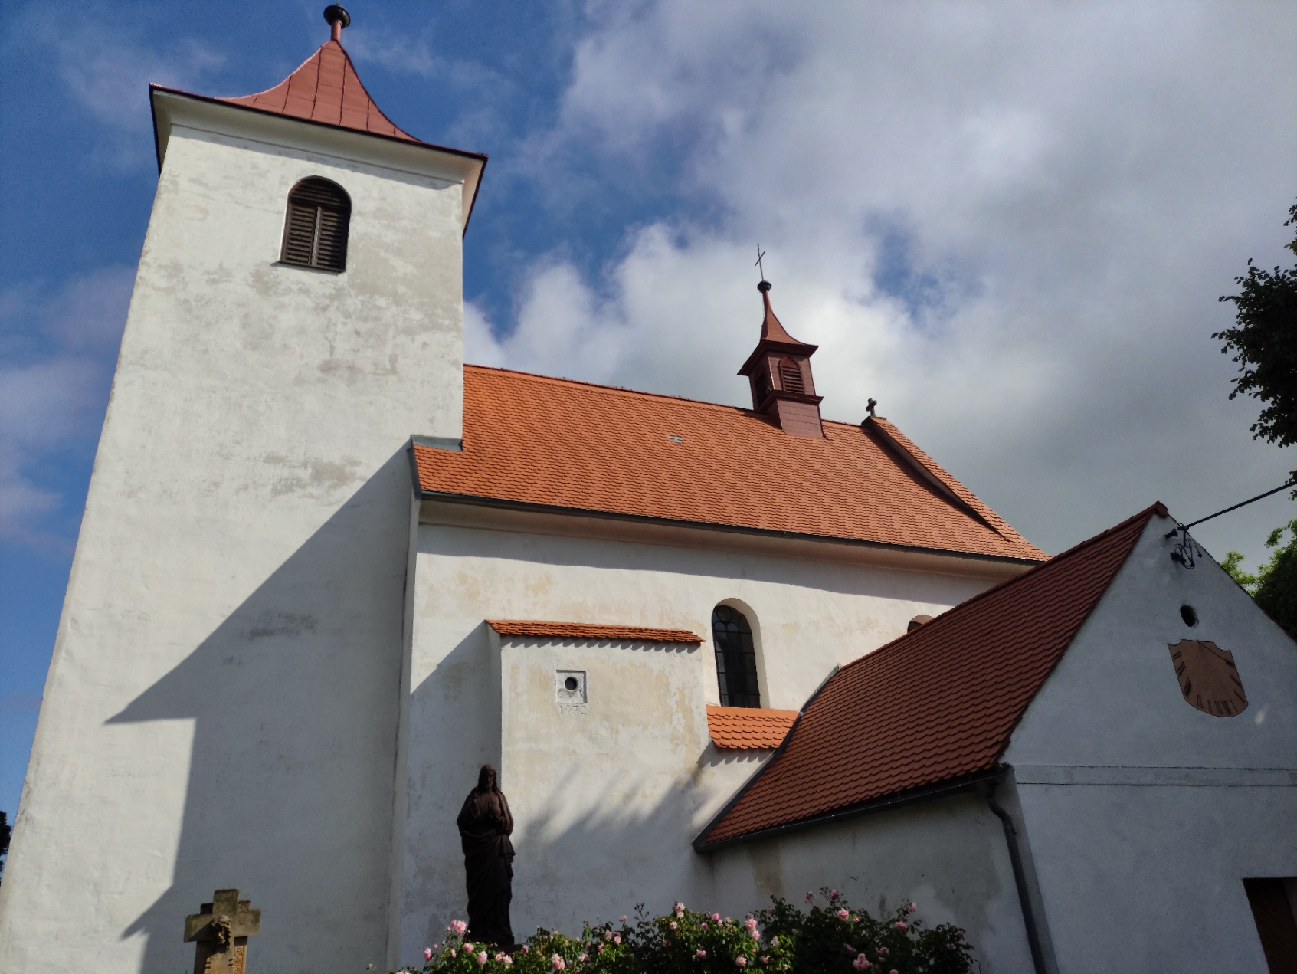
Program rozvoje venkova - památky
obnovení a zhodnocení kulturních objektů a prvků
doplňující výdaje jako součást projektu (úprava povrchů, výstavba odstavných ploch a parkovacích stání, oplocení, venkovní mobiliář, informační tabule) - tvoří maximálně 30% projektu
Nemovitým kulturním dědictvím venkova se rozumí nemovité památky uvedené ve veřejně dostupném Ústředním seznamu kulturních památek České republiky
Výše dotace 80%, max. výše projektu 300 000,-Kč

Slide 44
Program rozvoje venkova - spolky, knihovny
rekonstrukce/obnova/rozšíření kulturního a spolkového zařízení i příslušného zázemí (šatny, umývárny, toalety) včetně obecních knihoven
mobilní stavby – stavební buňky či jiné mobilní stavby pro klubovny
pořízení technologií a dalšího vybavení pro kulturní a spolkovou činnost včetně obecních knihoven
mobilní zařízení pro kulturní či spolkové akce pro veřejnost – mobilní přístřešky (velkokapacitní stany, party stany, nůžkové stany, apod.), pódia včetně zastřešení, pivní sety, mobilní toalety, ozvučovací, osvětlovací a projekční technika a vybavení
doplňující výdaje jako součást projektu (úprava povrchů, výstavba odstavných ploch a parkovacích stání, oplocení, venkovní mobiliář, informační tabule, zabezpečovací prvky, kuchyňky či kuchyňské kouty včetně základního vybavení) - tvoří maximálně 30% projektu
Výše dotace 80%, max. výše projektu 300 000,-Kč

Slide 45
Program rozvoje venkova - stezky
výstavba/rekonstrukce a rozšíření pěších a lyžařských stezek, hippostezek a tematických stezek, jejich značení, směrové a informační tabule
interaktivní prvky
stavební výdaje související s danou stezkou
projekt lze realizovat mimo PUPFL a intravilán obce (výjimkou je značení v intravilánu)

Slide 46
KONTAKTY:
Bc. Martina Lorencová
martina.lorencova@nadorlici.cz, 733 351 657
Ředitelka MAS, vedoucí pracovník pro realizaci SCLLD, OP Z
Ing. Iveta Punová
iveta.punova@nadorlici.cz, 737 839 798
Manažerka PRV
Květa Filipová
kveta.filipova@nadorlici.cz, 737 851 127
Manažerka IROP

